Slide 1
КАРТИННЫЙ СЛОВАРЬ
МОУ «Лицей № 1 п. Львовский»
Учитель начальных классов
РИНЯК НИНА ВЛАДИМИРОВНА

Slide 2
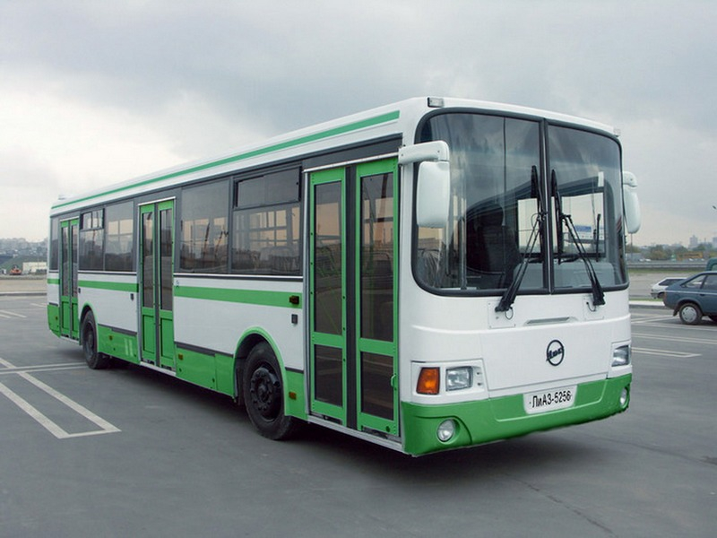

Slide 3
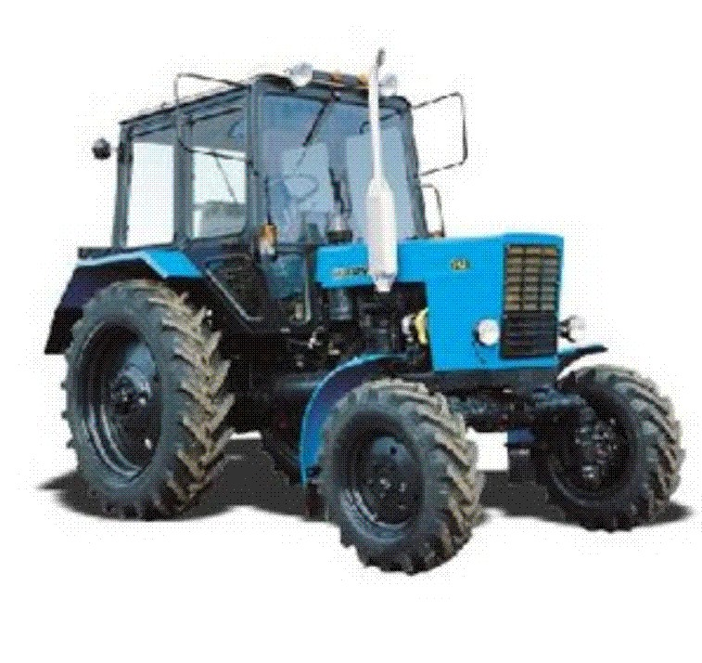

Slide 4
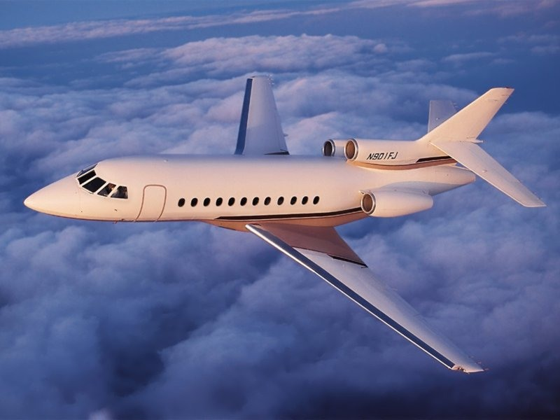

Slide 5
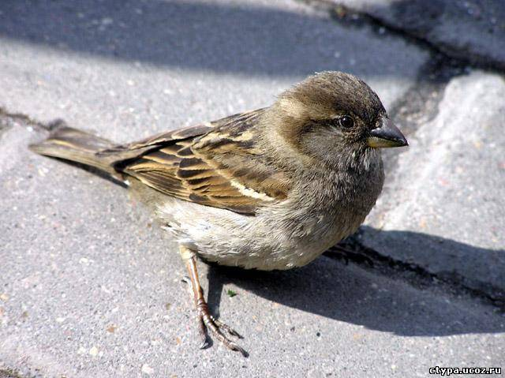

Slide 6
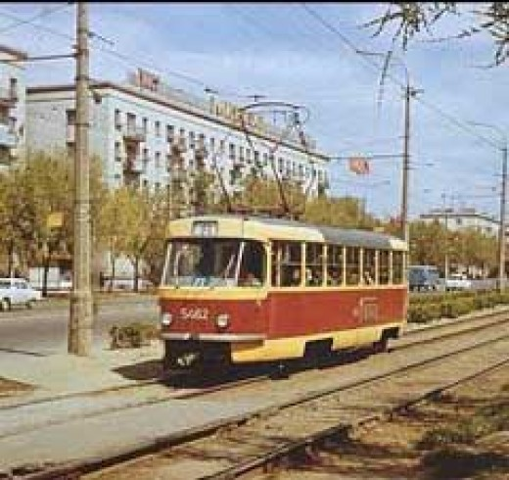

Slide 7
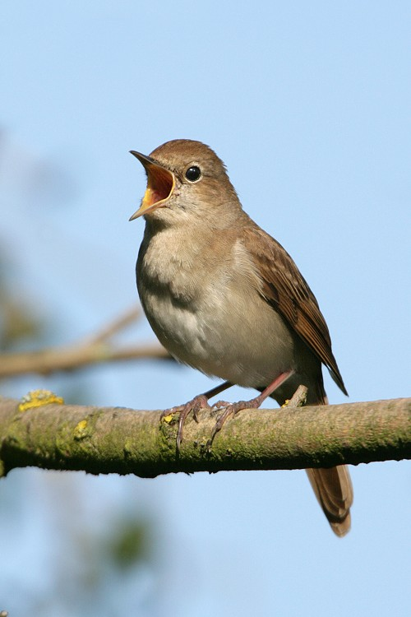

Slide 8
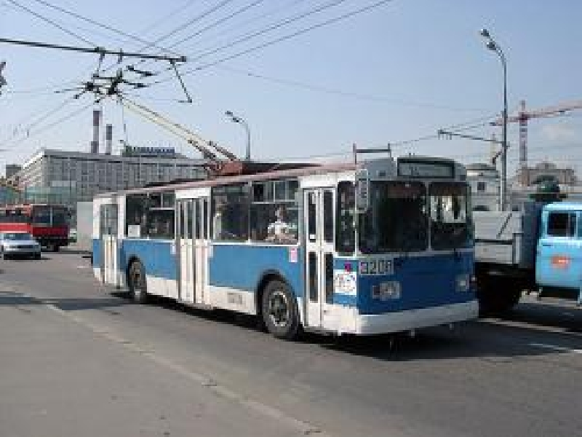

Slide 9
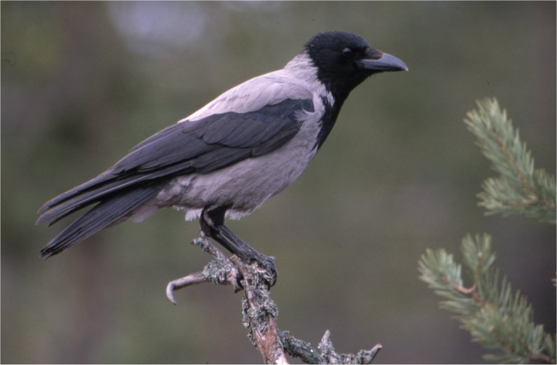

Slide 10
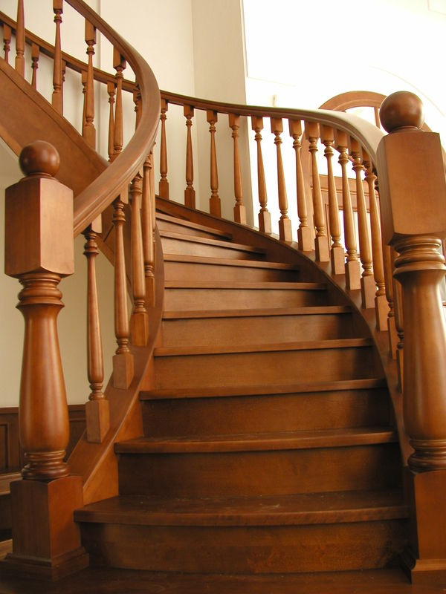

Slide 11
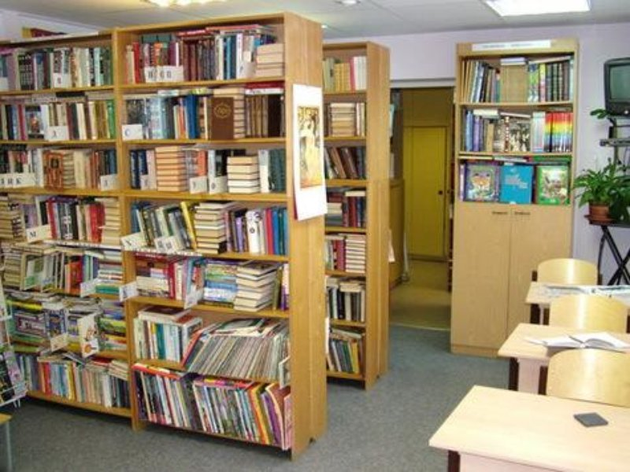

Slide 12
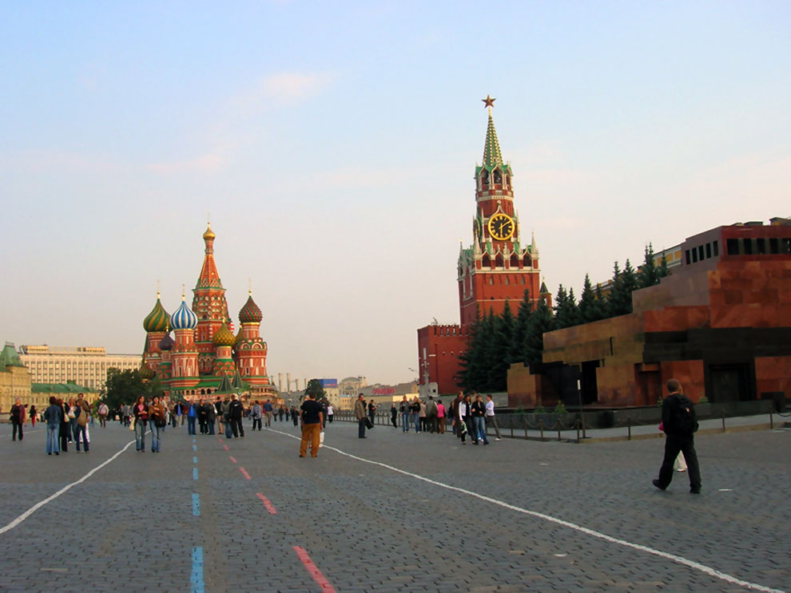

Slide 13
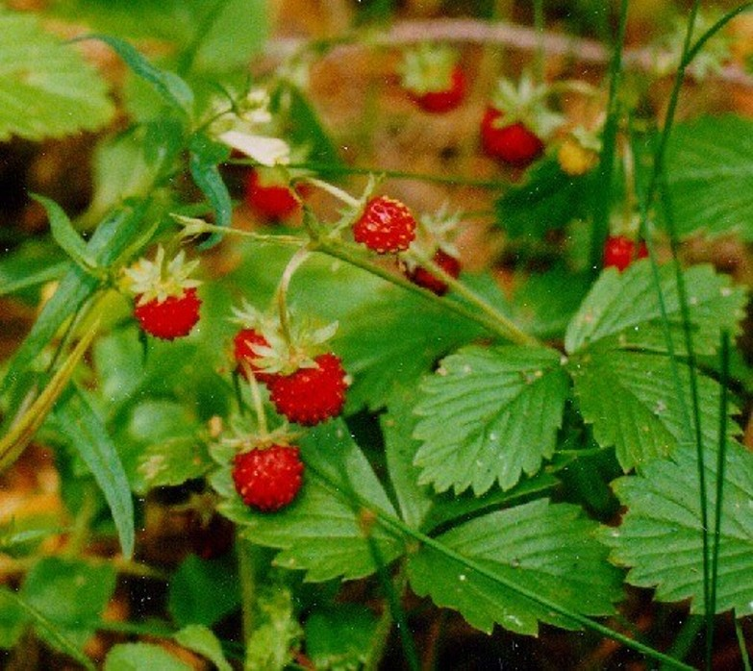

Slide 14
ВЗАИМОПРОВЕРКА

